Slide 1
Programowanie w języku scala
Warsztaty 3
Radosław Grela 239658
Karol Lasek 239681

Slide 2
Plan prezentacji
Pętle standardowe oraz funkcyjne
Ranges
Tablice, sekwencje, listy, krotki
Funkcje lambda
Companion objects
Apply method

Slide 3
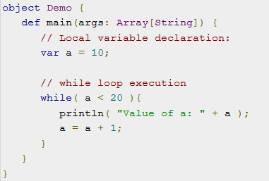
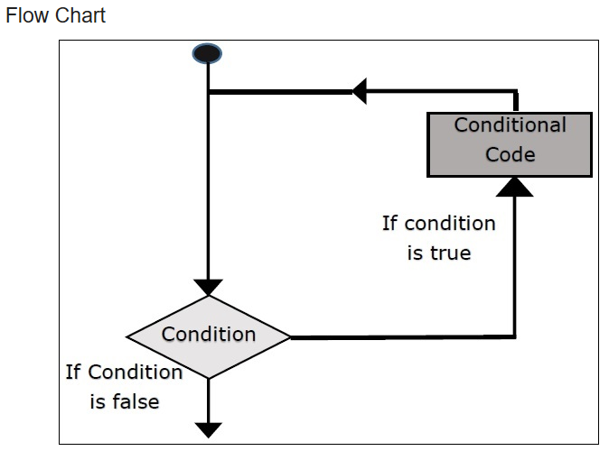
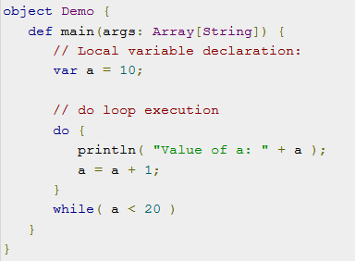
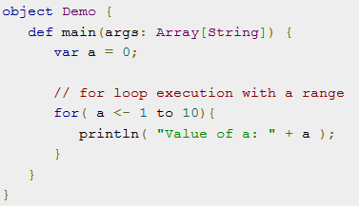
Pętle standardowe
While
do while
for
Notes:
Język programowania Scala udostępnia 3 typy pętli pętla while Powtarza instrukcję lub grupę instrukcji, gdy dany warunek jest prawdziwy. Testuje warunek przed wykonaniem treści pętli. pętla do-while Podobnie jak instrukcja while, z tą różnicą, że testuje warunek na końcu treści pętli.
Pętla for Wykonuje sekwencję instrukcji wiele razy Jednakże tak jak w Javie mamy break i continue, tak w Scali nie mamy możliwości korzystania z nich. Dopiero od Scali wersji 2.8 istnieje opcja skorzystania z opcji loop.break

Slide 4
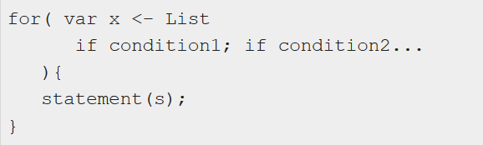
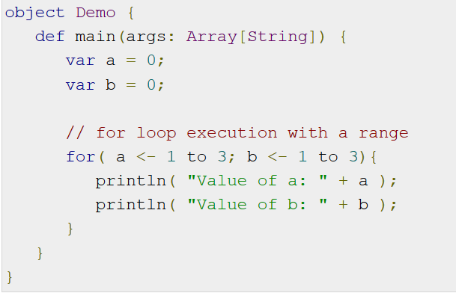
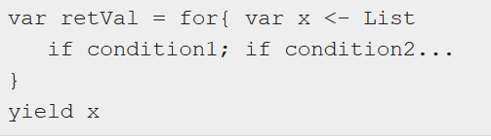
Ranges
Związane z pętlą for:
For z filtrami:
Multiple ranges:
Yield:
1 to 10
1 until 10
1 to 10 by 2
'a' to ‚c’
(1 to 10).toList
(1 to 10).toArray
(1 to 10).toSet
Notes:
Ranges są często używane do wypełniania struktur danych i iteracji w pętlach for. Zakresy zapewniają dużą moc za pomocą zaledwie kilku metod, jak pokazano w poniższych przykładach

Slide 5
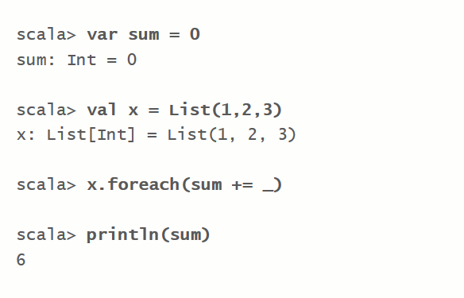
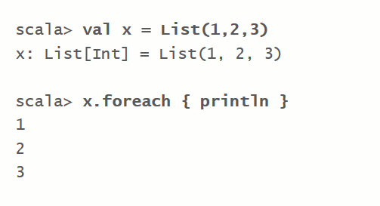
Pętle funkcyjne (foreach)
„foreach takes a procedure — a function with a result type Unit — as the right operand. It simply applies the procedure to each List element. The result of the operation is again Unit; no list of results is assembled.” – Programming in Scala
Notes:
W celu iteracji kolekcji elementów i wyprintowania jej zawartości można również użyć metody foreach, która jest dostępna dla klas kolekcji Scala. Na przykład, w ten sposób można użyć foreach do wyprintowania listy intów:

Slide 6
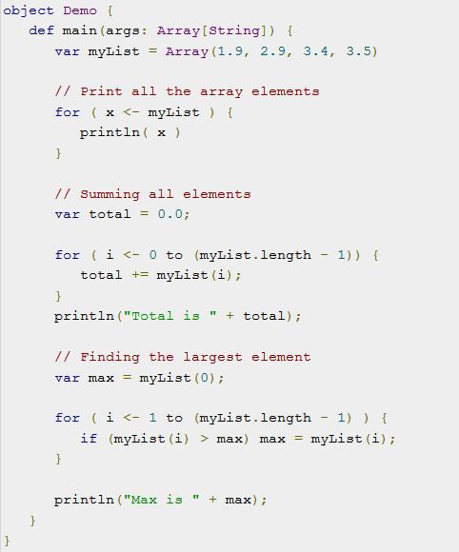
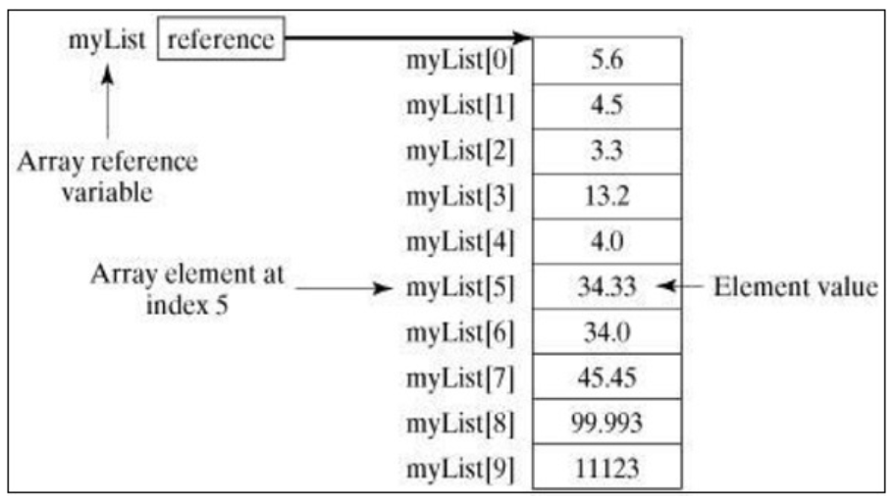
Tablice
Przechowywanie stałych elementów tego samego typu
„Arrays are mutable, indexed collections of values. Array[T] is Scala's representation for Java's T[].” – scala documentation
Notes:
Scala zapewnia strukturę danych, tablicę, która przechowuje sekwencyjną kolekcję elementów tego samego typu o stałym rozmiarze. Zamiast deklarować pojedyncze zmienne, takie jak liczba0, liczba1, ... i liczba99, deklarujesz jedną zmienną tablicową, taką jak liczby, i używasz liczb [0], liczb [1] i ..., liczb [99] Struktura tablicy + przykładowy kod z zaprezentowaniem jak się tworzy tablicę oraz przykładowe operacje wykonane na niej

Slide 7
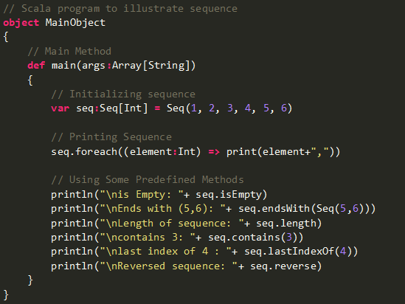
Sekwencje
Immutable
„Sequences are special cases of iterable collections of class Iterable. Unlike iterables, sequences always have a defined order of elements” – scala documentation
Notes:
Jeśli porównalibyśmy Javę do Scali to, Sekwencje Scali byłaby listą Javy, a Scala's List byłaby Javowymi LinkedListami. Sequence to iterowalna kolekcja klas Iterable. Służy do reprezentowania indeksowanych sekwencji, które mają określoną kolejność elementów, tj. Gwarantowaną niezmienność. Dostęp do elementów sekwencji można uzyskać za pomocą ich indeksów. Indeksy mieszczą się w zakresie od 0 do (n - 1) Gdzie, n = długość ciągu. Aby znaleźć podsekwencje, sekwencje obsługują różne metody. Metody takie jak indexOf, segmentLength, prefixLength, lastIndexWhere, lastIndexOf, startedWith, endWith. Istnieją dwie główne cechy podrzędne Sequence, mianowicie IndexedSeq i LinearSeq, które dają różne gwarancje wydajności. IndexexedSeq zapewnia szybki i swobodny dostęp do elementów, podczas gdy LinearSeq zapewnia szybki dostęp do pierwszego elementu tylko przez head, a także zawiera szybką operację tail.

Slide 8

listy
Kilka rodzajów tworzenia list
Do list można wrzucić cokolwiek
Niemutowalna
„This class is optimal for last-in-first-out (LIFO), stack-like access patterns. If you need another access pattern, for example, random access or FIFO, consider using a collection more suited to this than List” - scala documentation
Notes:
Listy Ta klasa jest optymalna dla wzorców dostępu typu last-in-first-out (LIFO), czyli stosu. Dla innych list lepiej jest użyć innej klasy

Slide 9

Krotki
Wartość zawierająca stałą liczbę elementów, każdy z elementów może mieć własny typ
Niemutowalne
Maksymalnie 22 elementy w krotce – przy próbie zainicjowania krotki z większą ilością elementów dostaniemy błąd - tuples may not have more than 22 elements, but 23 given
Notes:
W Scali krotka to wartość zawierająca stałą liczbę elementów, każdy z własnym typem. Krotki są niezmienne i szczególnie przydatne do zwracania wielu wartości z metody. Maksymalnie w krotce możemy mieć 22 elementy, jak spróbujemy stworzyć krotkę z większą ilością elementów to dostaniemy błąd i program się nie zbuduje.

Slide 10
Funkcje lambda

Slide 11
Companion objects

Slide 12
Apply method

